Slide 1
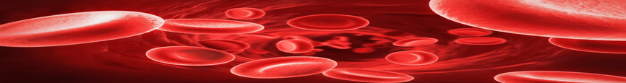
O sangue e seus componentes

Slide 2
Sangue
Fluido viscoso, de cor avermelhada, que circula por todo organismo, transportando diferentes tipos de materiais.
O corpo de um individuo adulto tem, em media, de 5 a 6 litros de sangue

Slide 3
PLASMA
O PLASMA é a parte liquida do sangue de cor amarelada e onde estão imersas células sanguíneas e fragmentados de células chamados de PLAQUETAS.
Representa de 50% a 55% do volume total do sangue
É constituído por agua onde são dissolvidos os nutrientes, gás oxigênio, gás carbônico e resíduos produzidos pelas células, entre outros materiais

Slide 4
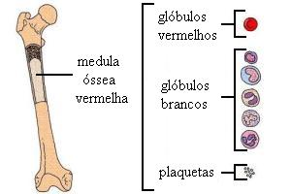
Células sanguíneas

Slide 5
Celulas sanguineas
São produzidas na MEDULA OSSEA VERMELHA
Que está localizada na parte interna de alguns ossos
Podem ser de dois tipos: GLOBULOS VERMELHOS e GLOBULOS BRANCOS

Slide 6
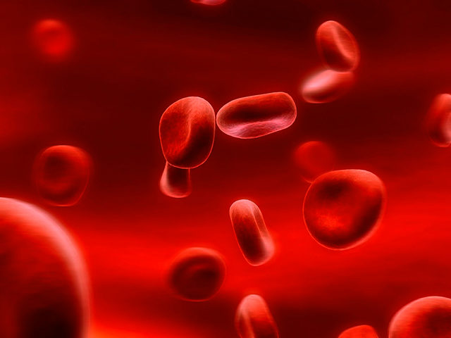
GLOBULOS VERMELHOS OU HEMACIAS.

Slide 7
GLOBULOS VERMELHOS OU HEMACIAS
São as células sanguíneas mais numerosas, em torno de 45% a 50% do volume total de sangue.
Em cada 1mm³ (mais ou menos 1 gota de sangue) há, aproximadamente 5 milhões dessas células.
Tem formato de disco, não apresentam núcleo
CONTEM HEMOGLOBINA-composto responsável pela cor avermelhada do sangue

Slide 8
HEMOGLOBINA
Proteína que contém ferro e atua no transporte de gás oxigênio e de parte do gás carbônico.
Combinado à HEMOGLOBINA o gás Oxigênio que sai dos pulmões é transportado para todas as células do corpo
Assim como o gás carbônico é transportado para os pulmões.

Slide 9
Se não consumimos alimentos ricos em FERRO a quantidade de hemoglobina em nosso organismo diminui e isso pode causar ANEMIA
Os globulos vermelhos permanecem no sangue em torno de 120 dias, depois são destruidos principalmente no BAÇO e no FIGADO

Slide 10

GLOBULOS BRANCOS OU LEUCOCITOS

Slide 11
OS LEUCOCITOS
São células sanguíneas nucleadas maiores que os glóbulos vermelhos
Estão presentes no sangue em menor quantidade – entre 5 mil e 10 mil por mm³
Tem função de defesa contra agentes estranhos ao organismo (bactérias, vírus e materiais tóxicos).

Slide 12
TIPOS DE GLOBULOS BRANCOS
Existem de vários tipos que diferem um do outro pelo tamanho, pela forma do núcleo, e pelo modo como atuam.
Alguns fagocitam. Isto é: ENGLOBAM E DIGEREM MICROORGANISMOS
Outros produzem ANTICORPOS - proteínas que reconhecem determinados materiais estranhos aos organismos, chamados ANTIGENOS, neutralizando sua ação
A duração dos glóbulos brancos no sangue varia de algumas horas até meses ou anos.

Slide 13
PLAQUETAS
São fragmentos de células da medula óssea muito menores que os glóbulos brancos e os glóbulos vermelhos.
Em condições normais de saúde há aproximadamente 300 mil plaquetas por mm³ de sangue.
O tempo de duração das plaquetas é curto. De 5 a 9 dias .
Essas estruturas estão envolvidas na coagulação sanguínea evitando a perda sanguínea pelo organismo

Slide 14
RECADINHO
Para ajudar um pouquinho a entender melhor vou dexiar o link de um video que explica um pouco mais sobre o sangue.
https://youtu.be/fa--fWk9P5I

